Slide 1
Trivulzio, Veduta del Collegio dal lato posteriore.

Slide 2
Trivulzio, La chiesa ed il Collegio.

Slide 3
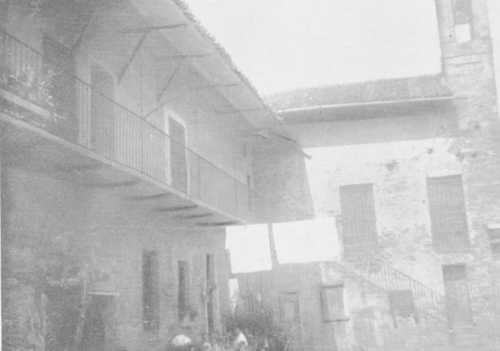
Trivulzio, L’antio orfanotrofio dove il P. Dorati compì il noviziato

